Slide 1
百度Apollo6.0 Audio模块
-基于音频系统的紧急车辆检测

Slide 2
模块概述
主要的用途：通过声音来识别紧急车辆（警车，救护车，消防车）
模块输入： 原始麦克风数据（目前只支持Respeaker）
模块输出：
1.是否检测到紧急车辆
2.紧急车辆的移动类型
3.紧急车辆的位置和角度
模块的局限：与其他模块没有交互，对于检测环境要求较为严格

Slide 3
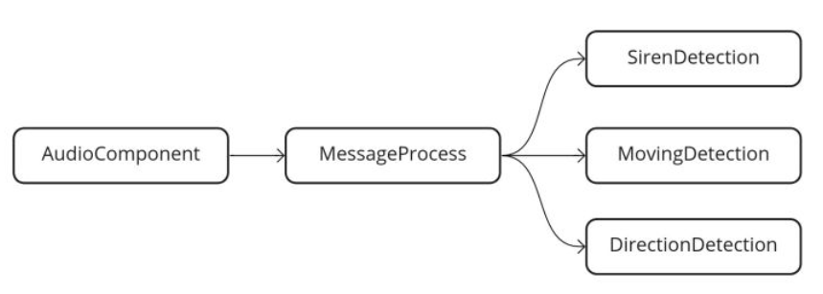
模块调用及算法流程
Siren Detection：判断是否是紧急车辆的声音
Moving Detection：判断紧急车辆的行驶状态（靠近或者远离）
Direct Detection：计算声音的方向

Slide 4
Siren Detection
Input
封装4个通道的数据
将声音信息转化为张量
加载pytorch模型
模型推理
output
投票

Slide 5
Moving Detection
Input
快速傅里叶变换
获取音频状态
分析声音强度
投票
遍历多个声道
得到单个声道的结果
分析声音频率
输出

Slide 6
Direct Detection
input
放入通道
通道分组
复数相乘
取绝对值
output
计算3维坐标
得到角度
计算多个通道最优解
求解最大互相关指数

Slide 7
针对音频模块的攻击
1. 声音干扰
2. 模拟虚假声音
3. 超声波干扰（针对声纹对抗机器学习，产生对抗样本）

